Slide 1
学生信息管理系统
黄 奇

Slide 2
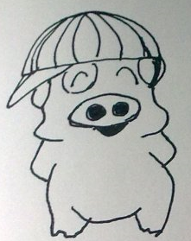
前言必读
鄙人没有天马行空的创意，
亦没有巧夺天工的技术!
所以设计不足还请大家多多指导!
观点过于偏激的话不要拍砖，有问题私聊！

Slide 3

问题
文件如何存储?
关系如何表示?
如何提高效率?

Slide 4
DBF文件格式的优势
文件结构相对简单
通用性好
可以直接导入数据库(SQL Server)
dbf文件是vfp（visual foxpro）的数据表文件，vfp是一种关系型数据
库管理系统，具有强大的数据处理功能，不仅是一个信息管理系统的编
程平台，而且还提供了以命令方式操作处理数据的功能，在管理工作中
得到广泛应用；

Slide 5
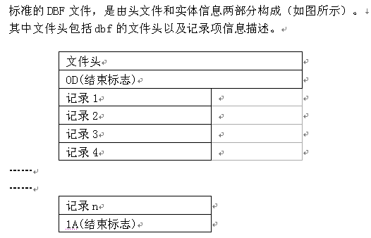
文件结构

Slide 6
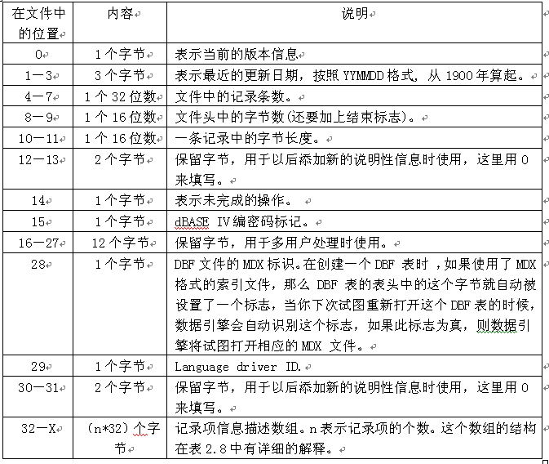
DBF文件头

Slide 7
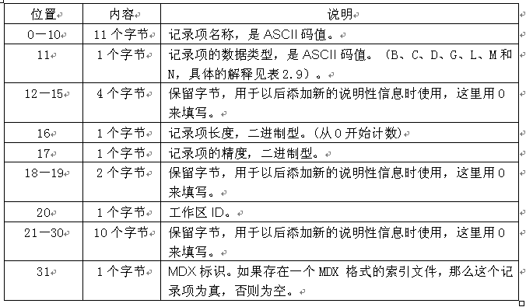
记录项信息描述

Slide 8
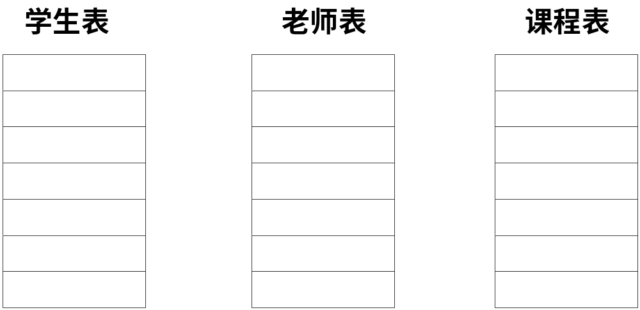
数据关系如何表示
如果将学生选课信息全放在学生表里，如何安排空间?20?那我可能要选21门课呢?课程删掉了呢?

Slide 9
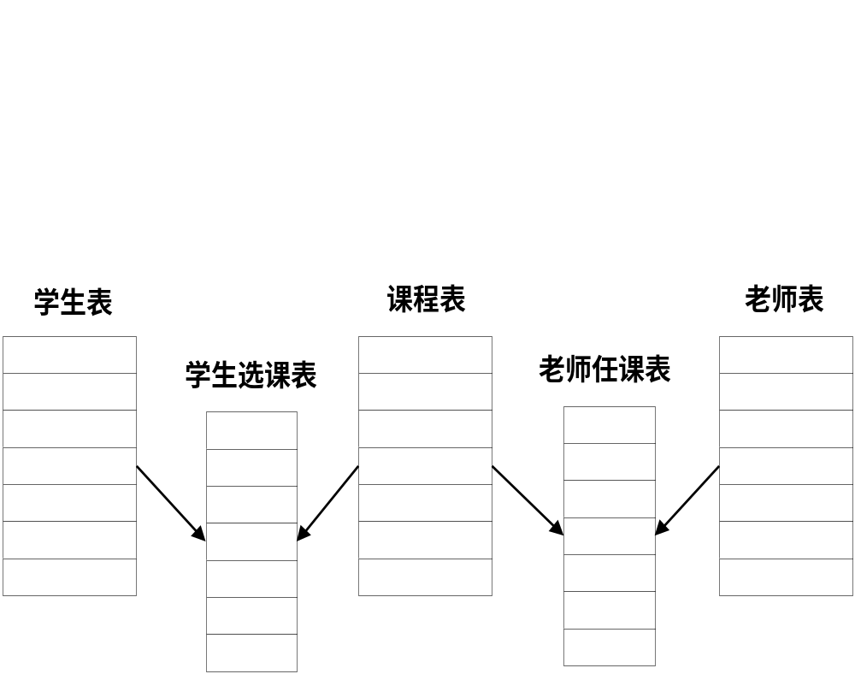
关系模型

Slide 10

如何提高效率
拒绝暴力，倡导和谐～

Slide 11
各种数据结构分析
链 表
哈希表
邻接表
红黑树

Slide 12
链表
优点:插入删除方便(O(1)时间)
动态增长，空间不用连续
缺点:不支持随机查找
如果删除学生仅仅只是做一个修改标志位的，文
件膨胀会很厉害！用链表保存已添数据的位置

Slide 13
哈希表
优点:查找存储方便(O(1)时间)
缺点:占用空间大、如何碰撞大于33%的话，效率低过AVL树
对于学号和工号，都是连续的，且不重复，
基本可以是常数时间。

Slide 14
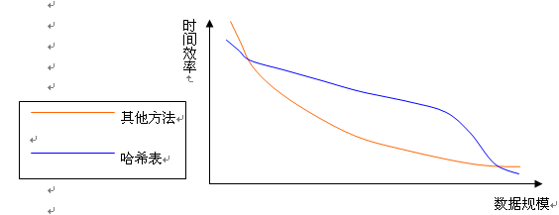
哈希表分析
数据量的增加，碰撞机率的加大!哈希表的
率效也越来越低!

Slide 15
动态哈希表
在日益增大的存储需求下，拥有固定slot（桶）数的静态哈希表已经无法适应需要!
但是对于新增数据，特性不变，所以这里的动态哈希表只是单纯的动态变换空间。

Slide 16
哈希函数的设计与优化
链表查找的时间效率为O(N)，二分法为log2N，B+ Tree为
log2N，但Hash链表查找的时间效率为O(1)。设计高效算法
往往需要使用Hash链表，常数级的查找速度是任何别的算法
无法比拟的，Hash链表的构造和冲突的不同实现方法对效率
当然有一定的影响，然而Hash函数是Hash链表最核心的部分
对于一个Hash函数，评价其优劣的标准应为随机性，即对任
意一组标本，进入Hash表每一个单元（cell）之概率的平均
程度，因为这个概率越平均，数据在表中的分布就越平均，
表的空间利用率就越高。

Slide 17
常见字符串哈希函数分析
 | 短字符串 | 长字符串 | 平均 | 编码难度
直接取余数 | 667 | 676 | 671.5 | 易
P. J. Hash | 683 | 676 | 679.5 | 难
ELF Hash | 683 | 676 | 679.5 | 较难
SDBM Hash | 694 | 680 | 687.0 | 易
BKDR Hash | 665 | 710 | 687.5 | 较易
DJB Hash | 694 | 683 | 688.5 | 较易
AP Hash | 684 | 698 | 691.0 | 较难
RS Hash | 691 | 693 | 692.0 | 较难
JS Hash | 684 | 708 | 696.0 | 较易

Slide 18
JS Hash
在我们的程序中，使用的是JS Hash哈希函数。
参考资料: 天津南开中学 李羽修 《Hash函数的设计优化》
unsigned int JSHash(char *str)
{
unsigned int hash = 1315423911;
while (*str)
{
hash ^= ((hash << 5) + (*str++) + (hash >> 2));
}
return (hash & 0x7FFFFFFF);
}

Slide 19

红黑树(为什么用红黑树?)
红黑树并不追求“完全平衡”——它只要求部分地达到平衡要求，降低了对旋转的要求，从而提高了性能。
红黑树能够以O(log2 n) 的时间复杂度进行搜索、插入、删除操作。此外，由于它的设计，任何不
平衡都会在三次旋转之内解决
红黑树和AVL树一样都对插入时间、删除时
间和查找时间提供了最好可能的最坏情况担
保。这不只是使它们在时间敏感的应用如
实时应用(real time application)中有价值，
而且使它们有在提供最坏情况担保的其他数据
结构中作为建造板块的价值

Slide 20
红黑树(Insert)
1. 首先父亲节点如果是黑色节点的话,不需要处理了,多一个红色
节点不会有任何影响.
2. 如果父亲节点是红色的,而叔父节点也是红色,那就是把父亲和叔父节点同时改成黑色,然后递归的向上传递.
3. 如果父亲节点是红色的,而叔父节点是黑色的. 父亲是祖父的左孩子.
(1)如果自己是父亲的左孩子,那么修改父亲和祖父的颜色然后右转祖父
(2)如果自己是父亲的有孩子,那么先做左转父亲,在把自己指向父亲,执行(1).

Slide 21
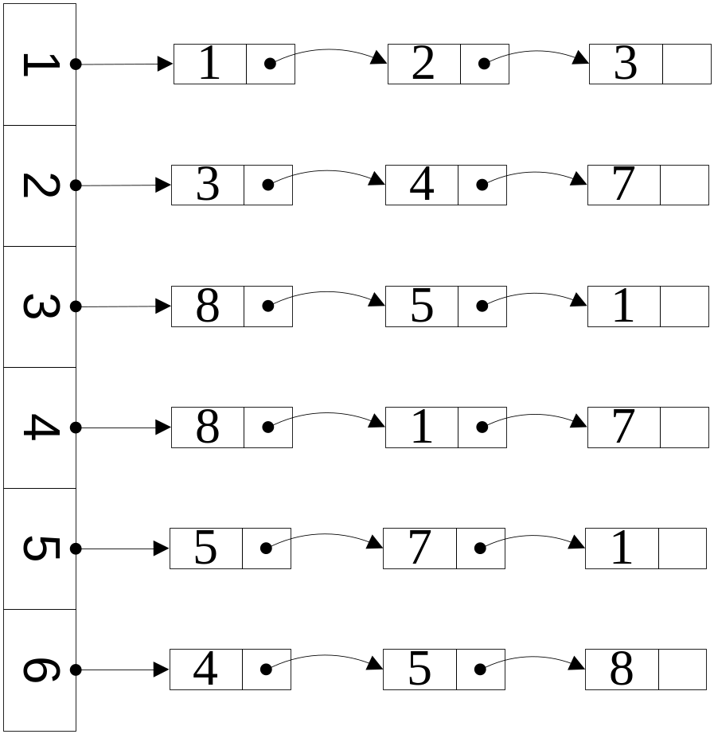
邻接表--学生选课、老师任课
使用邻接表，可以以O(1)
的时间复杂度实现查询学
生选课，增加选课等操作.

Slide 22
如何保证索引的正确性
问题:
当用户添加删除学生后，程序异常退出，或者
给强制关闭了,索引文件没有及时更新!
解决方案:
当索引读入内存后，将索引文件置标置，在下次启动时检测上次程序是否正常退出,从而判断是否需要重建索引!

Slide 23
结束语
本系统的功能基本实现，因为时间关系，很多地方不尽人意!

Slide 24

致谢
非常感谢钱老师以及方老师。深深感
谢两位老师对我们学业的关心、指导
和帮助。老师严谨的治学作风、认真
的工作态度、勤劳的工作精神和渊博
的知识深深的影响着我，使我受益终
身。在此我对他表示由衷的感谢。

Slide 25
致谢
同时还要感谢罗毅(深圳市经纬科技有限
公司)、陈泽丹(广州大学)、小宋、牛哥、
孙年忠、向上尚等各位科锐的同学、感谢
他们对本系统的设计与实现提供的实质性
的建议与思路、以及技术的指导与交流!

Slide 26

Welcome
Thank
You ~

